Slide 1




PROYECTO “GLUCOGUARD”
GLUCO
GUARD
PRESENTACIÓN FINAL CAPSTONE
INTEGRANTES:
  STEFFI RYSER
  Mariano Leal

Slide 2


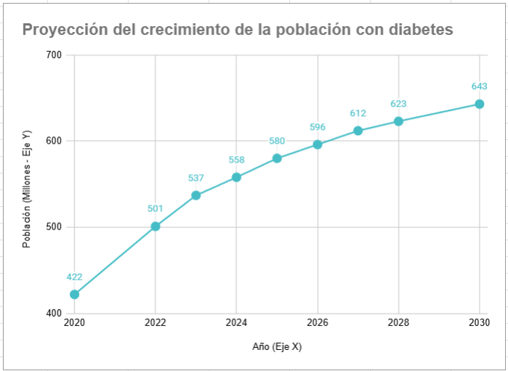
GLUCO
GUARD
PROBLEMA
“537 millones de adultos tienen diabetes en 2023 (OMS) y se proyecta 643 millones en 2030”
Los pacientes enfrentan problemas como:
  Pérdida de datos al desconectarse los sensores.
  Imposibilidad de registrar glucosa manual mientras el sensor está apagado.
  Falta de alertas tempranas y seguimiento en tiempo real.

Slide 3

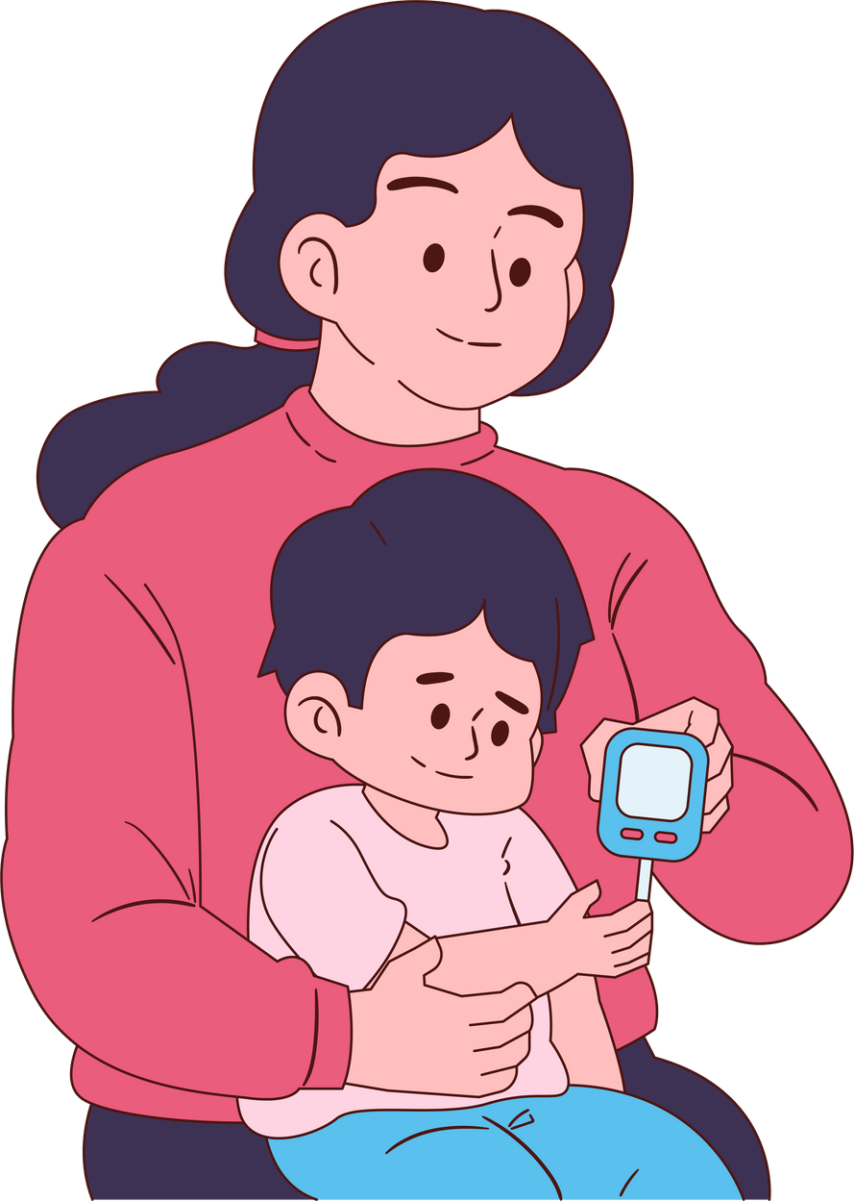


GLUCO
GUARD
CONTEXTO Y MERCADO
POCAS APPS CONSIDERAN DIABETES TIPO 2 Y CONTINUIDAD DE DATOS SIN SENSOR.
MILLONES DE USUARIOS POTENCIALES DESATENDIDOS.
PACIENTES CON DIABETES TIPO 1 Y TIPO 2, QUE REQUIEREN MONITOREO CONFIABLE.

Slide 4
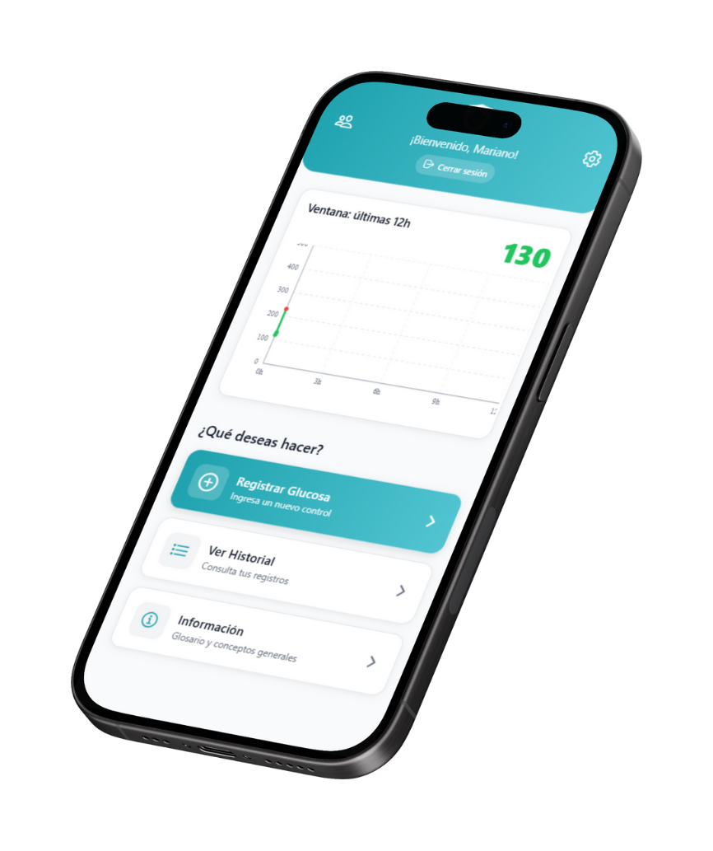




GLUCO
SOLUCIÓN
GUARD
Desarrollar una aplicación móvil que permita:
Registrar glucosa manual o automáticamente desde sensor
Enviar alertas a usuario y contacto de apoyo
Visualizar gráficos e historial
Acceder a un módulo educativo

Slide 5

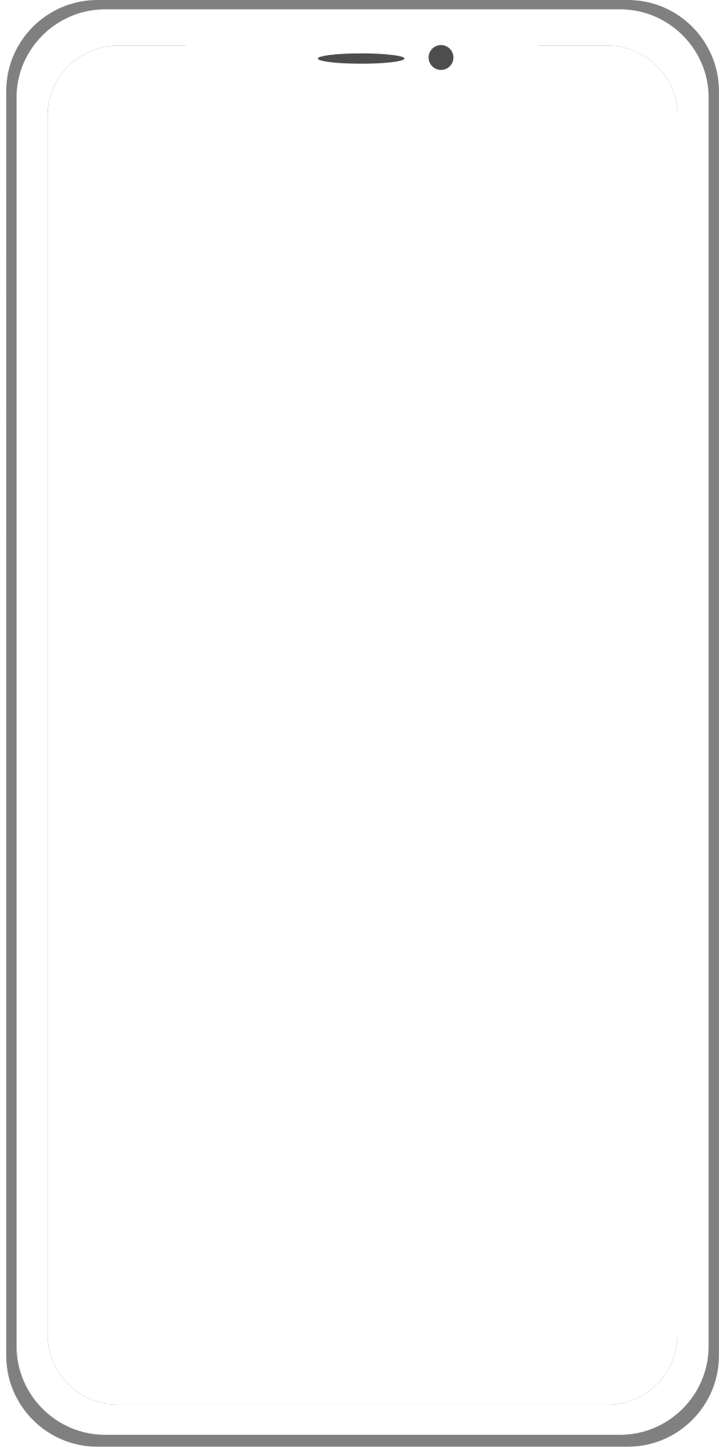


GLUCO
OBJETIVOS
GUARD
01
Habilitar el registro manual y automático de glucosa
GENERAL
Desarrollar una aplicación móvil accesible, segura y confiable para el monitoreo de glucosa, con alertas personalizadas y acompañamiento, utilizando la metodología Extreme Programming (XP) para asegurar calidad y entregas iterativas.
Implementar alertas críticas personalizadas
02
03
Incorporar un rol de contacto de apoyo
04
Generar gráficos e historial de registros
05
Entregar material educativo validado
MONITOREO
EDUCATIVA
APOYO
06
Asegurar privacidad y seguridad de datos

Slide 6


GLUCO
ALCANCES Y LIMITACIONES
GUARD
Limitaciones
Alcances
  Registro manual y automático de glucosa.
  Configuración de umbrales personalizados.
  Alertas y notificaciones en tiempo real.
  Visualización gráfica con rangos de colores.
  Rol de contacto de apoyo.
  Módulo educativo y glosario.
  Gestión de riesgos y control de costos.
  Documentación técnica y manual de usuario.
  Lectura automática desde sensor con una unica cuenta debido a falta de d
  Dependencia de Firebase para notificaciones.
  No incluye integración con servicios de salud externos.

Slide 7
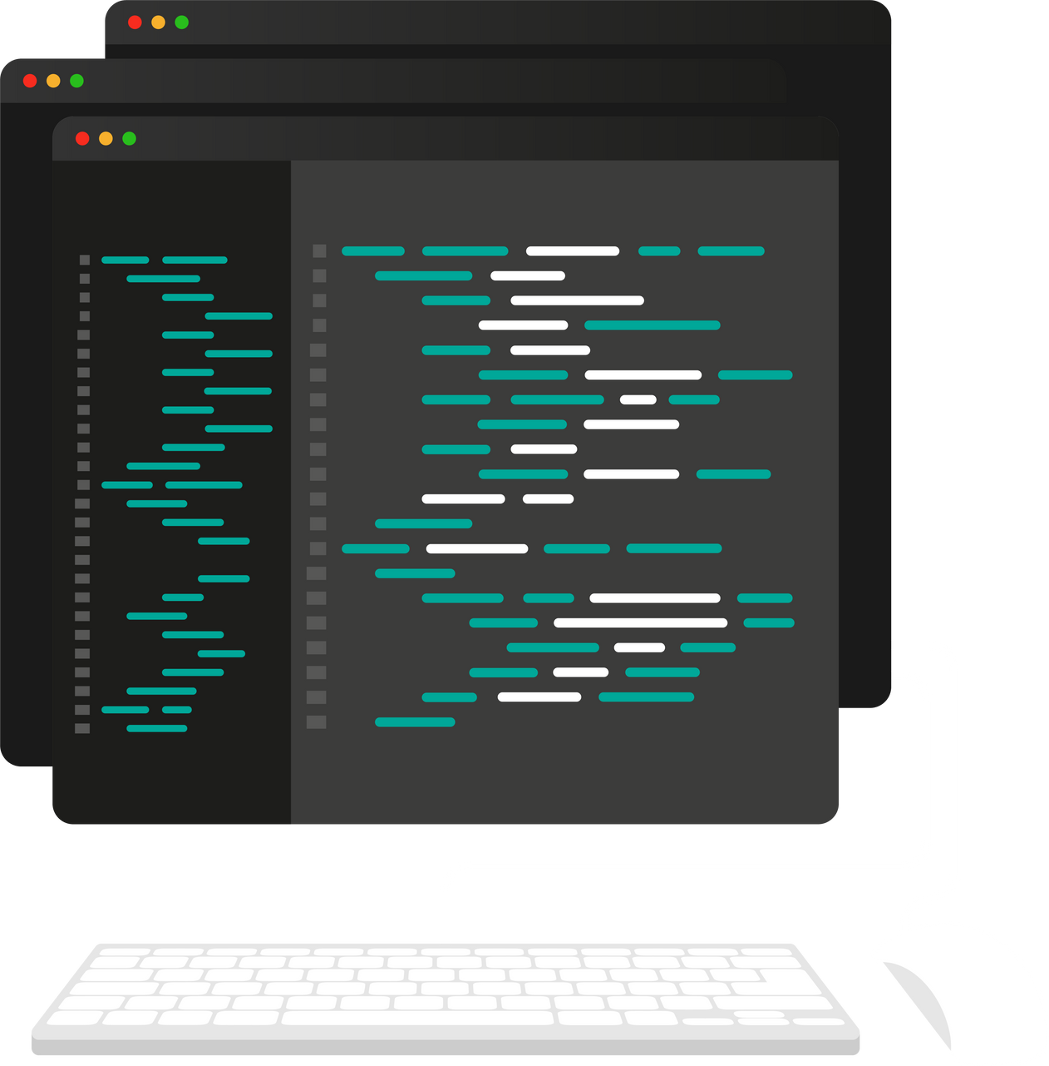
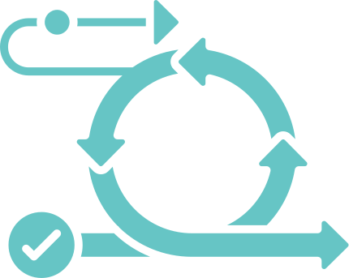





GLUCO
GUARD
METODOLOGÍA
EL PROYECTO SE DESARROLLARÁ CON EXTREME PROGRAMMING (XP) DENTRO DE UN MARCO DE GESTIÓN SCRUM, LO Que permitirá:
Ciclos cortos de desarrollo con entregas funcionales.
Retroalimentación constante.
Integración continua entre frontend y backend.
Pruebas permanentes para asegurar calidad
Backlog dinámico con historias priorizadas.

Slide 8
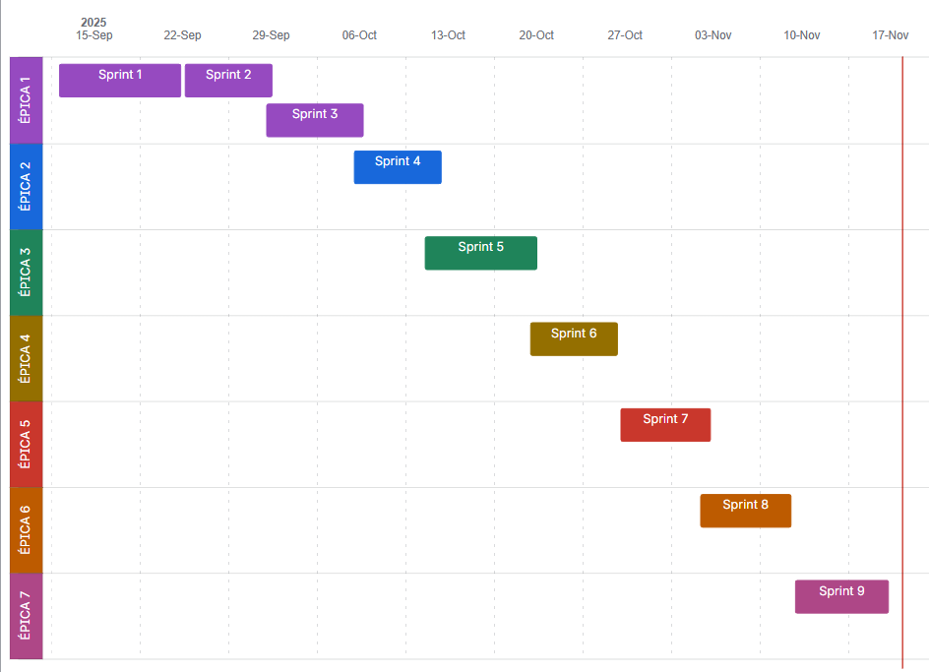
CRONOGRAMA
GLUCO
GUARD

Slide 9
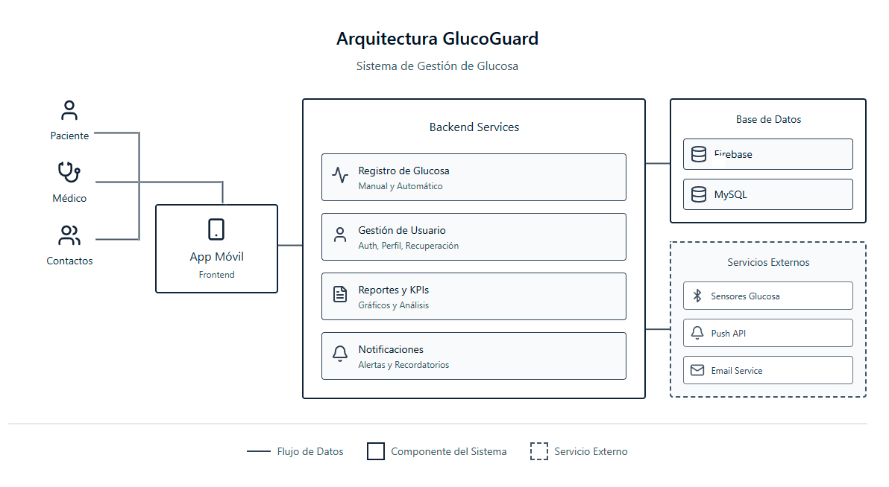
GLUCO
GUARD
ARQUITECTURA DEL SISTEMA

Slide 10
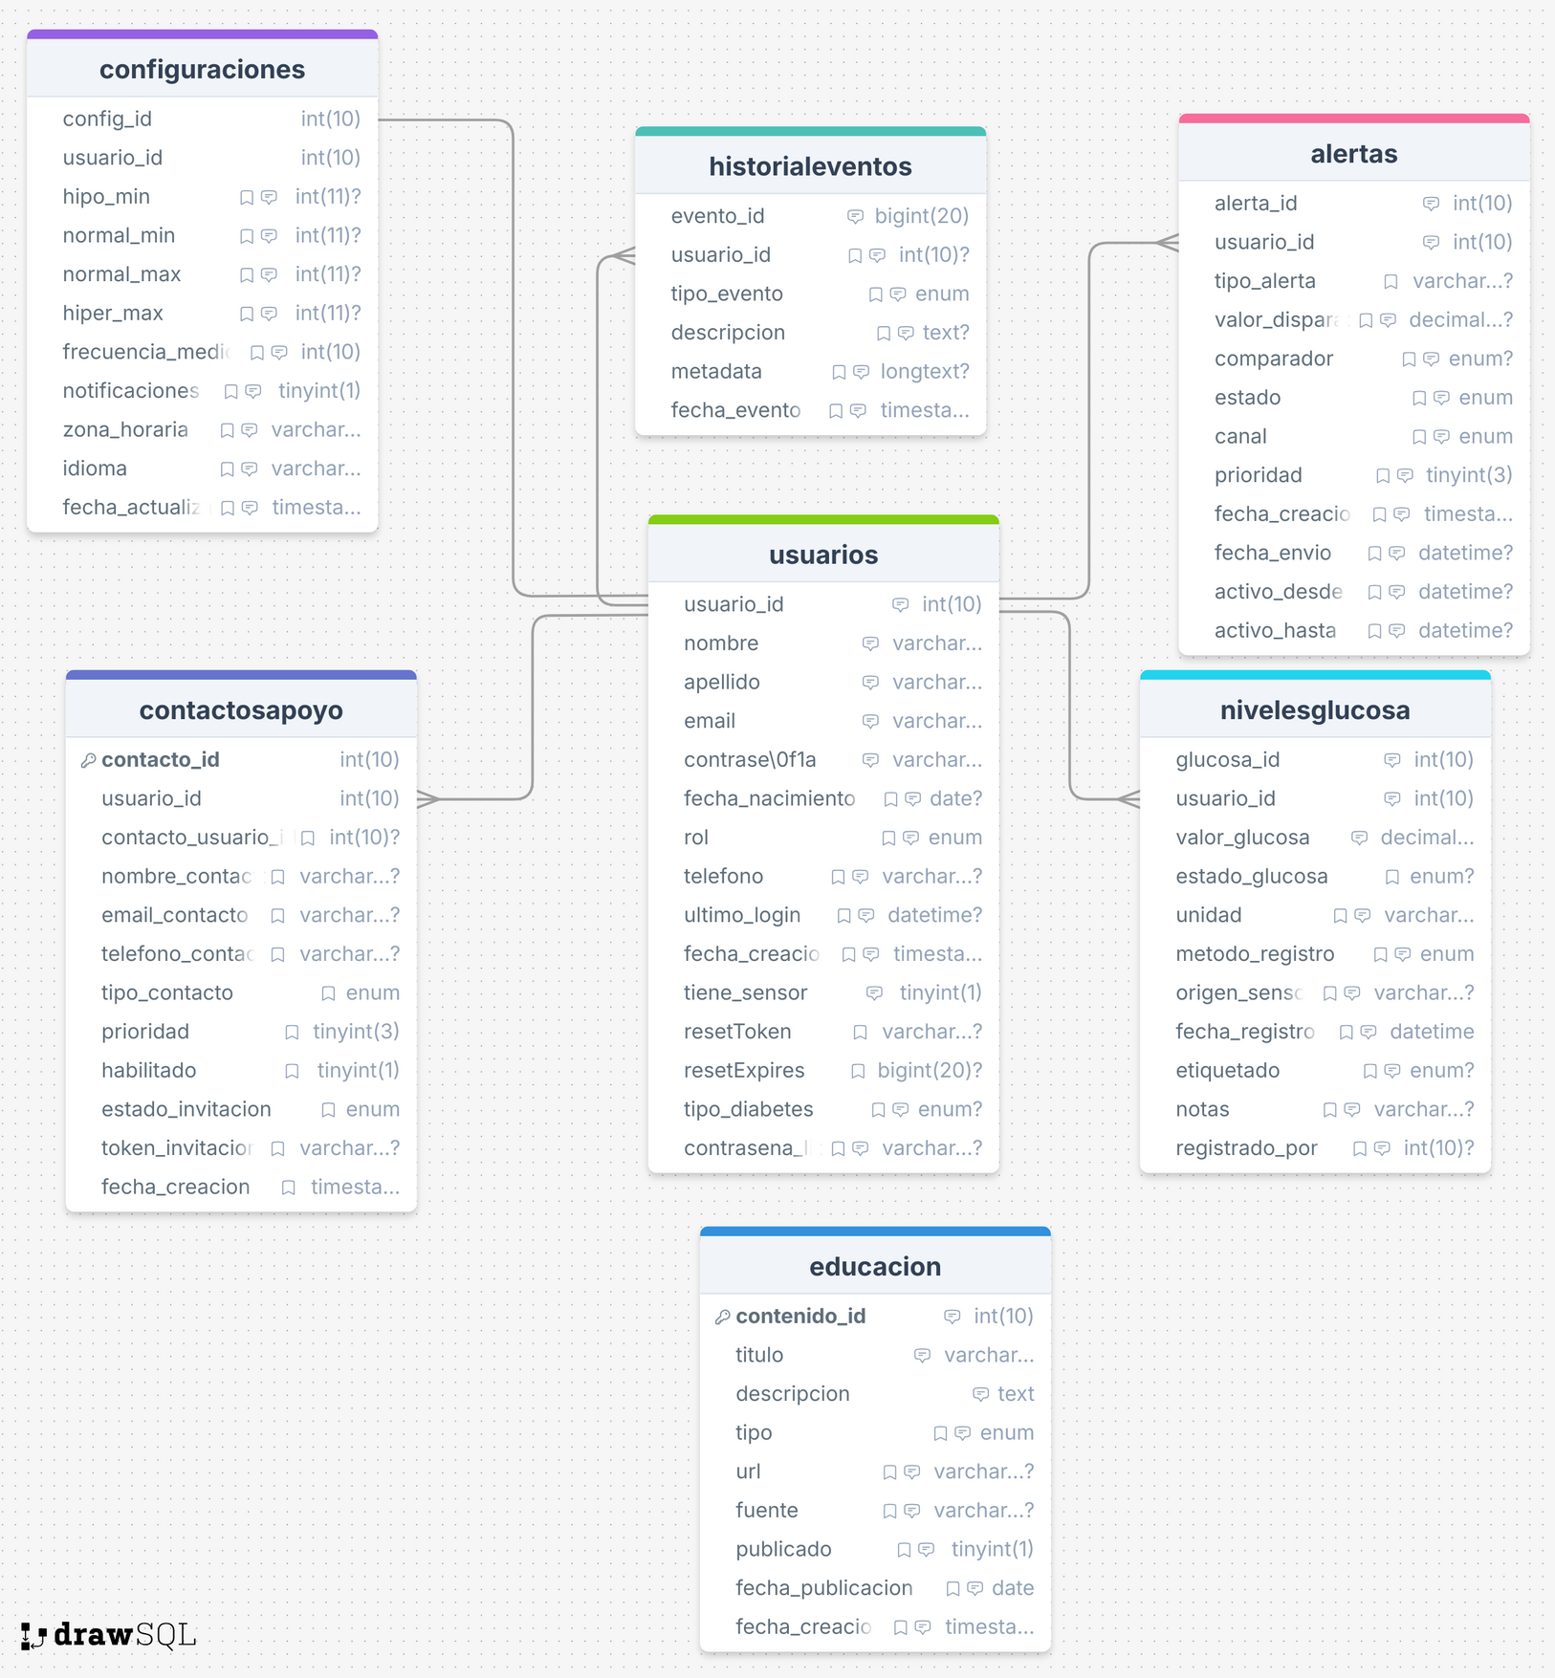
GLUCO
GUARD
MODELO
DE DATOS

Slide 11






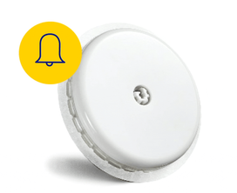


GLUCO
TECNOLOGÍAS UTILIZADAS
GUARD
FRONTEND
BACKEND
BASE DE DATOS
  React Native (iOS y Android)
  Expo
  Node.js con Express.js
  API REST
  Firebase
  MySQL
CONTROL DE VERSIONES
INTEGRACIONES
DOCUMENTACIÓN
  Git (GitHub)
  Sensores de glucosa
  Notificaciones push
  Jira
  Confluence

Slide 12
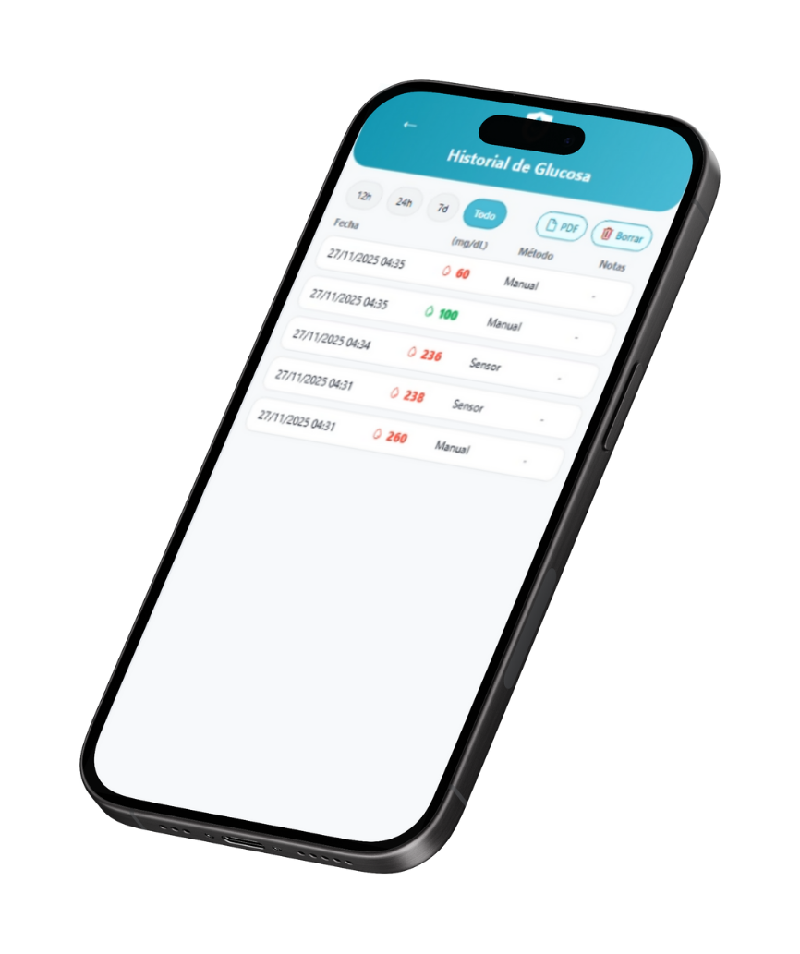
GLUCO
GUARD
OBJETIVO
DESARROLLAR UNA APLICACIÓN MÓVIL ACCESIBLE, SEGURA Y CONFIABLE PARA EL MONITOREO DE GLUCOSA, UTILIZANDO LA METODOLOGÍA XP PARA GARANTIZAR CALIDAD, FLEXIBILIDAD Y ENTRegas iterativas.
MONITOREO
EDUCATIVA
APOYO

Slide 13
GLUCO
GUARD
DEMOSTRACIÓN DEL SISTEMA

Slide 14
GLUCO
GUARD
PRESENTADO POR: MARIANO LEAL Y STEFFI RYSER

